Slide 1
ADABIYOT
6 - sinf
Mavzu: Erkin Vohidovning
“O‘zbegim” qasidasi

Slide 2
Mustahkamlash
“O‘zbegim” qasidasi
Tarixingdir asrlar
Ichra , o‘zbegim.
Senga tengdosh Pomir-u
Oqsoch Tiyonshon, o‘zbegim.
So‘ylasin Afrosiyob-u
O‘rxun xati,
Ko‘hna tarix
Bitta , o‘zbegim.
ming
Xalqimizning shavkatli tarixiga sayohatdan boshlanadi.
pinhon
So‘ylasin
shodasida
marjon

Slide 3
Buyuk tarix
Tarixing bitmakka, xalqim,
Mingta Firdavsiy kerak,
Chunki bir bora chekkan ohing
Mingta doston, o‘zbegim.
Ortda qoldi ko‘hna tarix,
Ortda qoldi dard, sitam,
Ketdi vahming, bitdi zahming,
Topdi darmon o‘zbegim.

Slide 4
Yodingizda tuting!
Talmeh
She’rda mashhur tarixiy shaxs yoki
afsonaviy shaxs, voqea, joy nomlarining
keltirilishi yoki ularga ishora qilinishidir.

Slide 5
Ming asrlik orzular
Bo‘ldi osmoning charog‘on
Tole xurshidi bilan,
Bo‘ldi asriy tiyra shoming
Shu’la afshon, o‘zbegim.
Men vatanni bog‘ deb aytsam,
Sensan unda bitta gul,
Men vatanni ko‘z deb aytsam,
Bitta mujgon o‘zbegim.

Slide 6
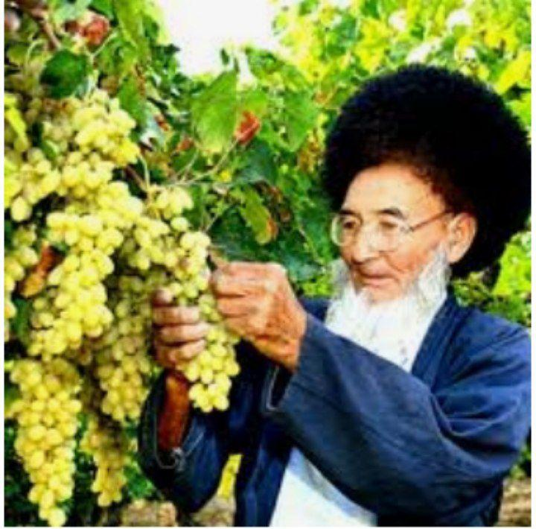
Bobo dehqon
Faxr etarman, ona xalqim,
Ko‘kragimni tog‘ qilib,
Ko‘kragida tog‘ ko‘targan
Tanti dehqon o‘zbegim.
O‘zbegim deb keng jahonga
Ne uchun madh etmayin!
O‘zligim bilmoqqa davrim
Berdi imkon, o‘zbegim.

Slide 7
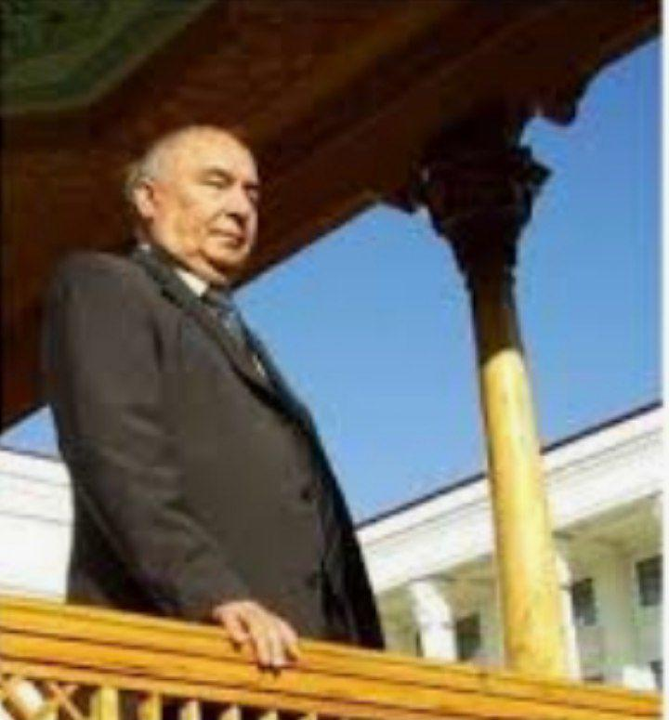
Sodiq o‘g‘lon
Men buyuk yurt o‘g‘lidurman,
Lekin avval senga bo‘lsam
Sodiq og‘lon, o‘zbegim.
Menga Pushkin bir jahon-u
Menga Bayron bir jahon,
Lek Navoiydek bobom bor,
Ko‘ksim osmon, o‘zbegim.

Slide 8
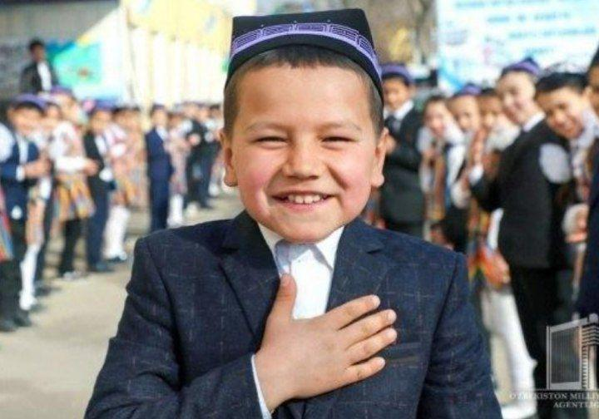
Vatan bizdan rozi bo‘lsin
Qayga bormay, boshda do‘ppim,
G‘oz yuraman gerdayib,
Olam uzra nomi ketgan
O‘zbekiston, o‘zbegim.
Bu qasidam senga, xalqim,
Oq sut-u tuz hurmati,
Erkin o‘g‘lingman, qabul et,
O‘zbegim, jon o‘zbegim.

Slide 9
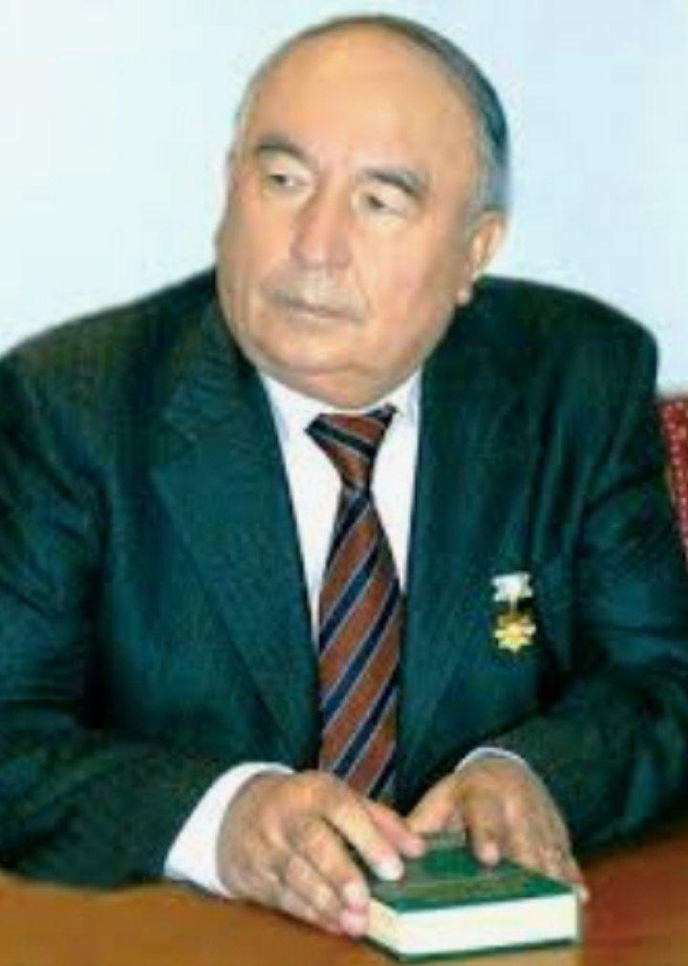
Mustahkamlash
Ona xalqi – o‘zbegimga qasida
bag‘ishlaydi.
Qasida xalqimizning shavkatli
tarixiga sayohatdan boshlanadi.
Erkin Vohidov
Qasida Mustaqil O‘zbekistonimizni
madh etish va faxr etish bilan yakunlanadi.

Slide 10
Mustaqil bajarish uchun topshiriqlar:
“Vatanim – faxrim!” mavzusida insho yozing.
“O‘zbegim” qasidasini yod oling.
Topshiriqlarni oila davrasida ifodali ayting.

